Slide 1
Software 공학의 행복한 미래를 설계하는 기업
바코드 출력 시스템
2020. 01
㈜지티엠에스

Slide 2
1. 시스템 구성도

Slide 3



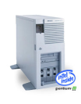




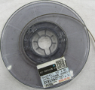

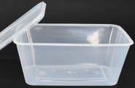
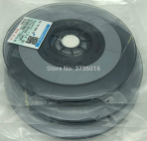

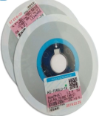
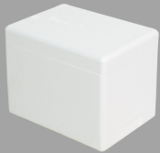

바코드출력시스템 구성도
1 . H/W 구성도
HOST
Server
본사 Ethernet Network (TCP/IP)
전용회선
관리 Server
(MS SQL)
Ethernet Network (TCP/IP)
Reel 바코드스캔
PP박스 바코드 출력 부착
PP 박스 측면 라벨 부착
비닐포장
비닐압착
대박스 바코드 출력 및 부착
오더조회 및 Reel 라벨출력
바코드 라벨 Reel에 부착

Slide 4
바코드출력시스템 구성도
2. 업무 흐름도
ERP
바코드 System
기준정보
바코드 System
바코드 System 설명
기준정보
작업지시서(엑셀)
해당일에 생산할 제품과 수량을 등록
작업지시서 없을 시 Key IN??
제품코드 정보
고객사코드 정보
작업자 정보
Reel 바코드 발행
작업지시내용을 확인후 해당 작업내용을 선택 공정, 고객사 선택 LOT NO 생성 Reel 라벨발행
(Reel라벨 일련번호 From ~ To)
LOT NO : 생산년도(K) + 월(1) + ITEM(F) + 공정(1) + 포장코드(Y2) + 고객사(SE)
별도로 바코드시스템에서 관리 등록
ERP와 연동
기준정보
PP(Case) 바코드를 출력
(수량변경이 있을 수 있음)
Reel 바코드 스캔시 입력값은 Reel 수량
PP(CASE)바코드발행(상단라벨)
제품코드 정보
고객사코드 정보
자재코드 정보
PP(CASE)바코드발행(옆라벨)
Reel 라벨 스캔하여 자동 또는 수동으로 CASE 측면 라벨 바코드 출력

Slide 5
바코드출력시스템 구성도
2. 업무 흐름도(계속)
ERP
바코드 System
기준정보
바코드 System
바코드 System 설명
ICE BOX 바코드 발행
Reel 수량, ICE BOX 순번을 입력 받아서 출력
제품출고내역
포장내역

Slide 6
바코드출력시스템 구성도
3. 업무 구성도
ERP
바코드 System
기준정보
바코드 System
공통코드(생산년월일, 유효기간)
1) TYPE(년, 월, 일)
2) 제품길이
포장코드
고객사코드
제품코드 + 자재코드 +
ACF고객사표기
사용자정보
바코드장비 통신정보
오더 정보
바코드 출력 정보

Slide 7
2. 업무상세

Slide 8
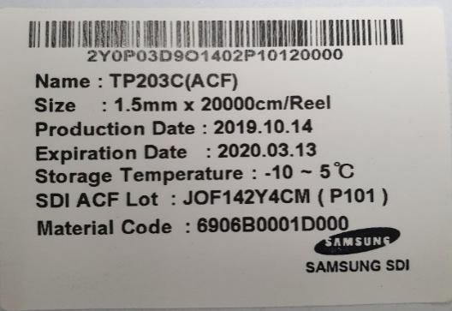
바코드출력시스템 업무상세
1. 업무 처리 기준 (TP-203C(100,200M))
라벨 고유 ID | 1234 | 고객사 | INNOLUX | 제품명 | TP-203C(100,200m)
라벨구분 | Reel 라벨 | 바코드구분 | 1D(Code 128) | 폰트 | Arial narrow
기준명 | TP-203C Reel 라벨 정의 | 비고
라벨 내용
No | 항목 | 값 | 설명 | 비고
1 | 바코드 | 2X27 496 4407 01 PA14 10000 |  | 바코드(1D)
2 | Name | TP203C(ACF)
3 | Size | 1.5mm X 10000cm/Reel
4 | Production Date | 2014.04.07
5 | Explration Date | 2014.09.06
6 | Storage Temperature | -10 ~ 5 ℃
7 | SDI ACF Lot | E4F071Y2CM(P1014)
8 | Material Code | 6906B0001A000
9 | 마크
2X27 496 4407 01 PA14 10000
material code / Expiration Date
Production Date / Sliting 순번
P/N / 제품길이
처리 프로세스
No | 전처리(입력값) | 처리내용 | 설명
1 | 제품코드(TP-203C) 100m or 200m
2 | Lot No | 생산년월일/공정순번/포장코드/고객사 | 유효기간(생산일자+기준정보)
3 | Sliting 순번
4 | P101 | Product 시작 No
5 | 수량(길이) |  | ?? 엑셀 Uplode OR Key IN
6

Slide 9
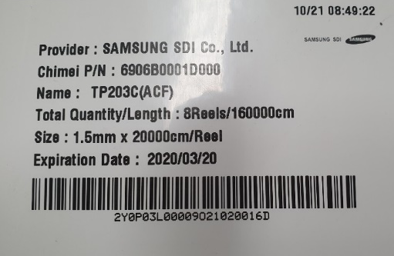
바코드출력시스템 업무상세
1. 업무 처리 기준 (TP-203C(100,200M))
라벨 고유 ID |  | 고객사 | INNOLUX | 제품명 | TP-203C(100,200m)
라벨구분 | PP BOX(case) 라벨(위) | 바코드구분 | 1D(Code 128) | 폰트 | Arial narrow
기준명 | TP-203C PP BOX 라벨 정의 | 비고
라벨 내용
No | 항목 | 값 | 설명 | 비고
 |  | 10/21 08:49:22 | 고객사마다 있고 없고
1 | provider | SAMSUNG SDI CO., Ltd.
2 | Chimei P/N | 6906B0001D000 | 고정값 기준정보에서 관리
3 | Name | TP203C(ACF)
4 | Total Quantity/Length | 10Reels/200000cm | Reel 수량은 변동 될 수 있음
5 | Size | 1.5mm/20000cm/Real
6 | Expiration Date | 2014-08-16
7 | 바코드 | 2YOP 48G 0000 4317 01 0020D |  | 바코드(1D)
 |  | 5행2열 바코드 | 박스 측면( Reel 라벨 수 만큼)
2YOP 48G 0000 4317 01 0020D
material code / Expiration Date / 0000/Production Date/Sliting순번
/ P/N / 제품길이
처리 프로세스
No | 전처리(입력값) | 처리내용 | 설명
1 | Reel Label Scaning | Reel 바코드 스캔 | 옆면 부착용
2 | 8 OR 10 개 Scan 시 출력? | 상단 바코드 출력 | 상단 부착용 : Reel 수량에 따라 제품길이 생성
3 |  | 옆면 바코드 출력
4
5
6

Slide 10
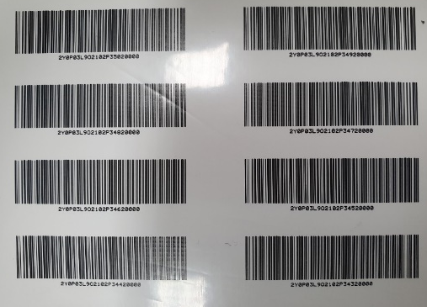
바코드출력시스템 업무상세
1. 업무 처리 기준(TP-203C(100,200M))
라벨 고유 ID |  | 고객사 | INNOLUX | 제품명 | TP-203C(100,200m)
라벨구분 | PP BOX(case) 라벨(옆) | 바코드구분 | 1D(Code 128) | 폰트 | Arial narrow
기준명 | TP-203C PP BOX 라벨 정의 | 비고
라벨 내용
No | 항목 | 값 | 설명 | 비고
1 | Reel 라벨 |  | 박스 측면( Reel 라벨 수 만큼)
2X27 496 4407 01 PA14 10000
material code / Expiration Date
Production Date / Sliting 순번
P/N / 제품길이
처리 프로세스
No | 전처리(입력값) | 처리내용 | 설명
1 | Reel Label Scaning | Reel 바코드 스캔 | 옆면 부착용
2 | 출력 버턴 | 옆면 바코드 출력
3
4
5
6

Slide 11
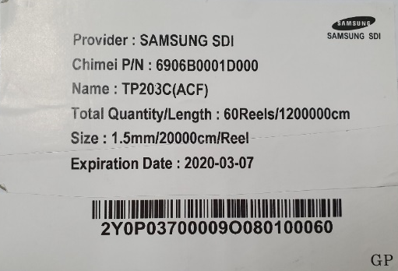
바코드출력시스템 업무상세
1. 업무 처리 기준 (TP-203C(100,200M))
라벨 고유 ID |  | 고객사 | INNOLUX | 제품명 | TP-203C(100,200m)
라벨구분 | ICE BOX 라벨 | 바코드구분 | 1D(Code 128) | 폰트 | Arial narrow
기준명 | TP-203C ICE BOX 라벨 정의 | 비고
라벨 내용
No | 항목 | 값 | 설명 | 비고
1 | provider | SAMSUNG SDI
2 | Chimei P/N | 6906B0001D000 | 고정값
3 | Name | TP203C(ACF)
4 | Total Quantity/Length | 10Reeel/200000cm
5 | Size | 1.5mm/20000cm/Real
6 | Expiration Date | 2014-08-16
7 | 바코드 | 2YOP 9CP 0000 9724 01 00060 |  | 바코드(1D)
2YOP 9CP 0000 9724 01 00060
material code / Expiration Date / 0000/Production Date/Sliting순번
/제품수량
처리 프로세스
No | 전처리(입력값) | 처리내용 | 설명
1 | 제품코드(TP-203C) 100m or 200m
2 | Lot No | 생산년월일/공정순번/포장코드/고객사 | 유효기간(생산일자+기준정보)
3 | Sliting 순번
4 | 제품수량
5 |  |  | ?? PP박스 스캔 or 엑셀 Uplode
6

Slide 12
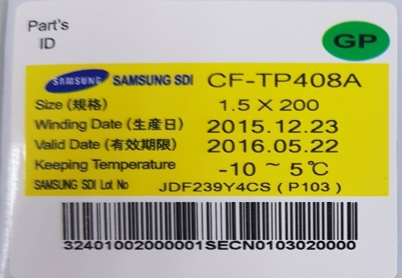

바코드출력시스템 업무상세
2. 업무 처리 기준(TP-408A(200M))
라벨 고유 ID |  | 고객사 | CSOT | 제품명 | TP-408A(200m)
라벨구분 | Reel 라벨 | 바코드구분 | 1D(Code 128) | 폰트 | Arial narrow
기준명 | TP-408A Reel 라벨 정의 | 비고 | 변경안 정의
라벨 내용
No | 항목 | 값 | 설명 | 비고
1 | Part's ID | 32401002000001 | 고객사코드(자재코드) | 바코드(1D)
2 | 로고 | CF-TP408A
3 | Size | 2.0 X 200
4 | Winding Date | 2017.10.25
5 | Valid Date | 2018.03.24
6 | Keeping Temperature | -10 ~ 5 ℃
7 | SAMSUMG Lot No | HOF251Y4CS(P106)
8 | 바코드 | 32401002000001SECN010320000 |  | 바코드(1D)
12345678901234 1 123 1234 1234 12
material code / ACF고객사 /제조일 /Reel Serial No/ 수량/ 고객사지정
처리 프로세스
No | 전처리(입력값) | 처리내용 | 설명
1 | 제품코드(TP-408A) 200m
2 | Lot No | 생산년월일/공정순번/포장코드/고객사 | 유효기간(생산일자+기준정보)
3 | Sliting 순번
4 | P101 | Product 시작 No
5 | 수량(길이) |  | ?? 엑셀 Uplode OR Key IN
6

Slide 13
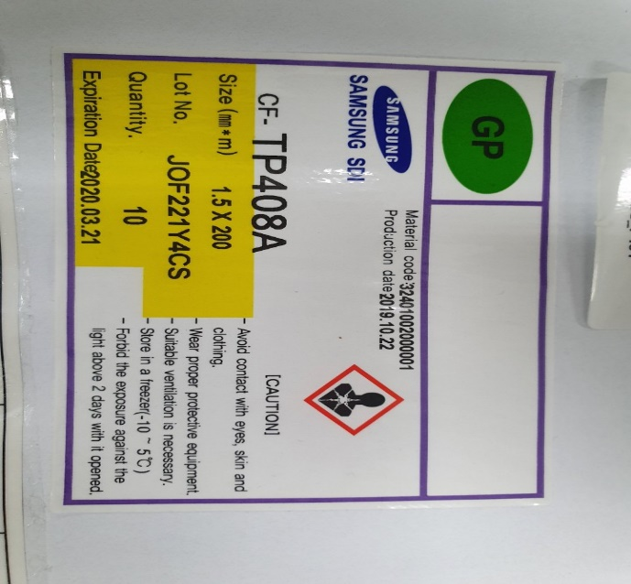
바코드출력시스템 업무상세
2. 업무 처리 기준 (TP-408A(200M))
라벨 고유 ID |  | 고객사 | CSOT | 제품명 | TP-408A(200m)
라벨구분 | PP BOX(case) 라벨(위) | 바코드구분 | 1D(Code 128) | 폰트 | Arial narrow
기준명 | TP-408A PP BOX 라벨 정의 | 비고 | 바코드없음
라벨 내용
No | 항목 | 값 | 설명 | 비고
1 | Material code | 32401002000001
2 | Production date | 2019.10.16
3 |  | CF-TP408A
4 | size(mm*m) | 1.5 X 2.0
5 | Lot No. | JOF221Y4CS
6 | Quantity. | 10
7 | Expiration Date | 2020.03.21
처리 프로세스
No | 전처리(입력값) | 처리내용 | 설명
1 |  |  | Reel 바코드 부착은 없는가?( Reel 바코드 출력값 필요)
2 | 제품 선택 |  | 상단 부착용 : Reel 수량에 따라 제품길이 생성
3 | Reel 수량
4
5

Slide 14
바코드출력시스템 업무상세
2. 업무 처리 기준 (TP-408A(200M))
라벨 고유 ID |  | 고객사 | CSOT | 제품명 | TP-408A(200m)
라벨구분 | PP BOX(case) 라벨(옆) | 바코드구분 | 1D(Code 128) | 폰트 | Arial narrow
기준명 | TP-408A PP BOX 라벨 정의 | 비고
라벨 내용
No | 항목 | 값 | 설명 | 비고
1 | Reel 라벨 |  | 박스 측면( Reel 라벨 수 만큼)
처리 프로세스

Slide 15
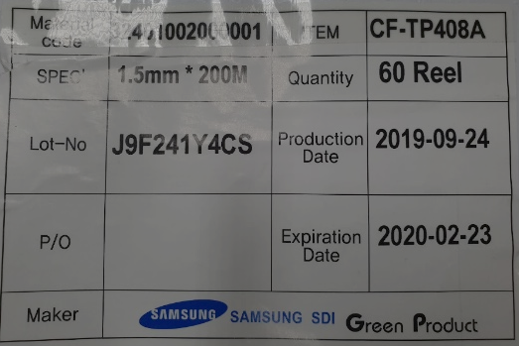
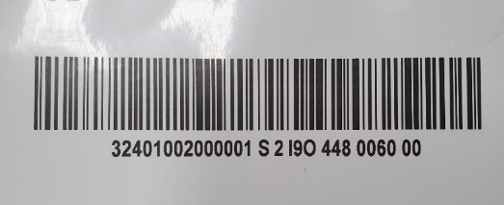
바코드출력시스템 업무상세
2. 업무 처리 기준 (TP-408A(200M))
라벨 고유 ID |  | 고객사 | INNOLUX | 제품명 | TP-408A(200m)
라벨구분 | ICE BOX 라벨 | 바코드구분 | 1D(Code 128) | 폰트 | Arial narrow
기준명 | TP-408A ICE BOX 라벨 정의 | 비고
라벨 내용
No | 항목 | 값 | 설명 | 비고
1 | 자재코드/품명 | 32401002000001/ CF-TP408A
2 | 규격/수량 | 1.5mm * 200M / 60Reel
3 | Lot-No /제조일 | J9F241Y4CS / 2015-01-25
4 | P/O / 유효일 | /2015-06-24
5 | Maker | 삼성로고
1 |  | 1D 바코드
2 |  | 32401002000001 S2 I9O 448 006 000 | material code / ACF고객사 /제조일 /Reel Serial No/ 수량/ 고객사지정
처리 프로세스
No | 전처리(입력값) | 처리내용 | 설명
1 | 제품코드(TP-408A) 200m
2 |  |  | ?? PP박스 스캔없는가?
3
4 | ICE Box No | ICE Box 시작 No | 그날 생산된 ICE 박스 포장 순서 No
5 | Reel 수량 |  | 수량을 길이로 2D바코드 생성
6

Slide 16
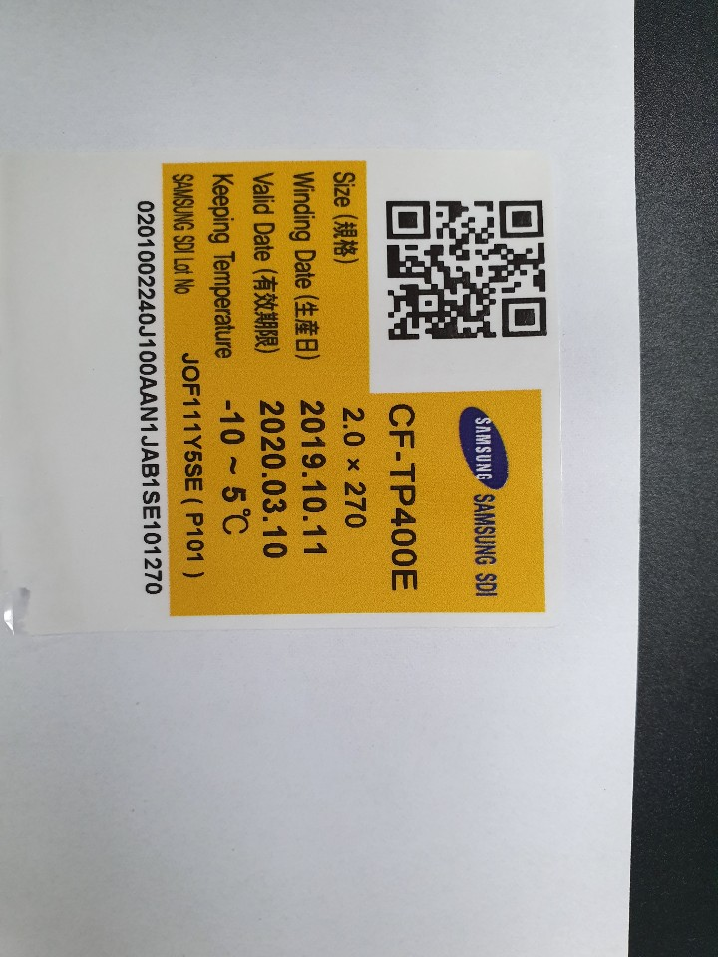
바코드출력시스템 업무상세
3. 업무 처리 기준(TP-400E(270M))
라벨 고유 ID |  | 고객사 | SDC | 제품명 | TP-400E(270m)
라벨구분 | Reel 라벨 | 바코드구분 | 2D(QR_code) | 폰트 | Arial narrow
기준명 | TP-400E Reel 라벨 정의 | 비고
라벨 내용
No | 항목 | 값 | 설명 | 비고
 |  | 2D 바코드 |  | 바코드(2D)
1 |  | CF-TP400E
2 | Size | 2.0 X 270
3 | Winding Date | 2019.10.11
4 | Valid Date | 2020.03.10
5 | Keeping Temperature | -10 ~ 5 ℃
6 | SAMSUNG SDI Lot No | JOF111Y5SE(P101)
7 |  | 0201002240J100AAN1JAB1SE101270
0201002240 J100 A A N 1 JAB 1SE101 270
자재코드/Vander코드/제조라인공장/Slitting 공장/ 관리선이탈여부/ PCN차수/제조일/생산LOT/Reel 단위(길이)
처리 프로세스
No | 전처리(입력값) | 처리내용 | 설명
1 | 제품코드(TP-400E) 270m
2 | Lot No | 생산년월일/공정순번/포장코드/고객사 | 유효기간(생산일자+기준정보)
3 | Sliting 순번
4 | P101 | Product 시작 No
5 | 수량(길이) |  | ?? 엑셀 Uplode OR Key IN
6

Slide 17
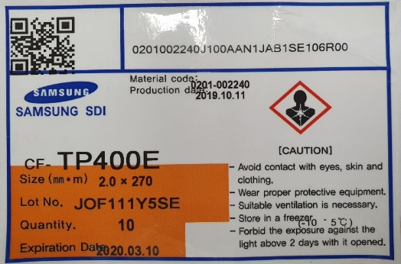
바코드출력시스템 업무상세
3. 업무 처리 기준(TP-400E(270M))
라벨 고유 ID |  | 고객사 | SDC | 제품명 | TP-400E(270m)
라벨구분 | PP(Case) 라벨(상단) | 바코드구분 | 2D(QR_coe) | 폰트 | Arial narrow
기준명 | TP-400E PP(Case) 라벨 정의 | 비고
라벨 내용
No | 항목 | 값 | 설명 | 비고
1 |  | 2D바코드/0201002240J100AAN1JAB1SE106R100 |  | 바코드(2D)
2 | 로고/Material code | 0201-002240
3 | 로고/Production Date | 2019.10.11
4 |  | CF-TP400E
5 | Size(mm*m) | 2.0 X 270
6 | Lot No. | JOF111Y5SE
7 | Quantity. | 10
8 | Expiration Date | 2020.03.10
0201002240 J100 A A N 1 JAB 1SE106 R100
자재코드/Vander코드/제조라인공장/Slitting 공장/ 관리선이탈여부/ PCN차수/제조일/생산LOT/Reel 단위(길이)
처리 프로세스
No | 전처리(입력값) | 처리내용 | 설명
1 | 제품코드(TP-400E) 270m
2 |  |  | ?? PP박스 옆 라벨 스캔이 없는가??
3
4 | PP Box No | PP Box 시작 No | 그날 생산된 PP박스 No(100~)
5 | Reel 수량 |  | ?? 엑셀 Uplode OR Key IN
6

Slide 18
바코드출력시스템 업무상세
3. 업무 처리 기준(TP-400E(270M))
라벨 고유 ID |  | 고객사 | SDC | 제품명 | TP-400E(270m)
라벨구분 | PP(Case) 라벨(측면) | 바코드구분 | 2D(QR_code) | 폰트 | Arial narrow
기준명 | TP-400E PP(Case) 라벨 정의 | 비고
라벨 내용
No | 항목 | 값 | 설명 | 비고
1 |  | 2D바코드/0201002240J100AAN1JAB1SE106R100 |  | 바코드(2D)
2 | 로고/Material code | 0201-002240
3 | 로고/Production Date | 2019.10.11
4 |  | CF-TP400E
5 | Size(mm*m) | 2.0 X 270
6 | Lot No. | JOF111Y5SE
7 | Quantity. | 10
8 | Expiration Date | 2020.03.10
0201002240 J100 A A N 1 JAB 1SE106 R100
자재코드/Vander코드/제조라인공장/Slitting 공장/ 관리선이탈여부/ PCN차수/제조일/생산LOT/Reel 단위(길이)
처리 프로세스
No | 전처리(입력값) | 처리내용 | 설명
1 | 제품코드(TP-400E) 270m |  | 옆면 라벨(Reel 라벨)
2 |  |  | ?? PP박스 옆 라벨 스캔이 없는가??
3
4
5
6

Slide 19
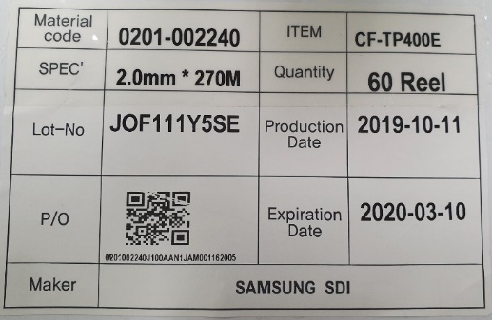
바코드출력시스템 업무상세
3. 업무 처리 기준(TP-400E(270M))
라벨 고유 ID |  | 고객사 | SDC | 제품명 | TP-400E(270m)
라벨구분 | ICE BOX 라벨 | 바코드구분 | 2D(QR_code) | 폰트 | Arial narrow
기준명 | TP-400E ICE BOX 라벨 정의 | 비고
라벨 내용
No | 항목 | 값 | 설명 | 비고
1 | 자재코드/품명 | 0201-002240 / CF-TP400E
2 | 규격/수량 | 2.0mm * 270M / 60Reel
3 | Lot-No /제조일 | JOF111Y5SE / 2019-10-11
4 | P/O / 유효일 | 2D바코드 /2020-03-10 0201002240J100AAN1JAM001162005 |  | 바코드(2D)
5 | Maker | SAMSUNG SDI
0201002240 J100 A A N 1 JAM 001 16200 5 자재코드/Vander코드/제조라인공장/Slitting 공장/관리선이탈여부/ PCN차수/포장일/대박스포장순서/Reel 총길이/유효기간
처리 프로세스
No | 전처리(입력값) | 처리내용 | 설명
1 | 제품코드(TP-400E) 270m
2 |  |  | ?? PP박스 옆 라벨 스캔이 없는가??
3 | 포장일자 |  | 바코드출력일
4 | ICE Box No | ICE Box 시작 No | 그날 생산된 ICE 박스 포장 순서 No
5 | Reel 수량 |  | 수량을 길이로 2D바코드 생성
6

Slide 20
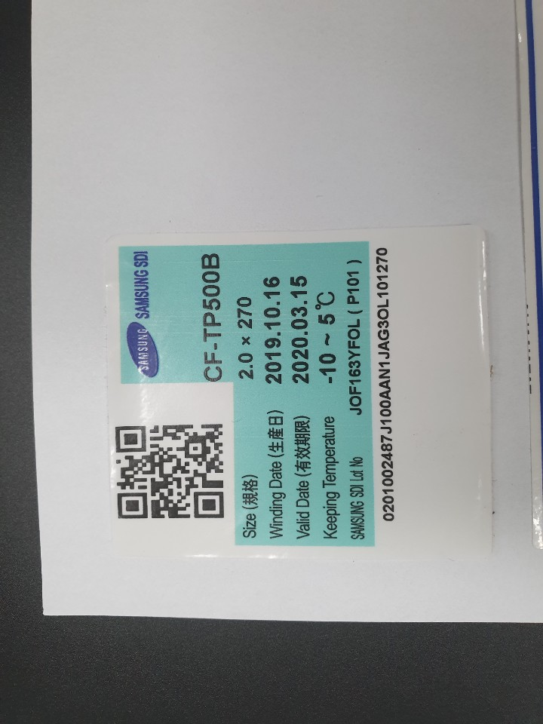
바코드출력시스템 업무상세
4. 업무 처리 기준(TP-500B(270M))
라벨 고유 ID |  | 고객사 | SDC | 제품명 | TP-500B(270m)
라벨구분 | Reel 라벨 | 바코드구분 | 2D(QR_code) | 폰트 | Arial narrow
기준명 | TP-500B Reel 라벨 정의 | 비고
라벨 내용
No | 항목 | 값 | 설명 | 비고
1 |  | 2D 바코드/ CF-TP500B |  | 바코드(2D)
2 | Size | 2.0 X 270
3 | Winding Date | 2019.10.16
4 | Valid Date | 2020.03.15
5 | Keeping Temperature | -10 ~ 5 ℃
6 | SAMSUNG SDI Lot No | JOF163YFOL(P101)
7 |  | 0201002487J100AAN1JAG3OL101270
0201002487 J100 A A N 1 JAG 3OL101 270
자재코드/Vander코드/제조라인공장/Slitting 공장/ 관리선이탈여부/ PCN차수/제조일/생산LOT/Reel 단위(길이)
처리 프로세스
No | 전처리(입력값) | 처리내용 | 설명
1 | 제품코드(TP-500B) 270m
2 | Lot No | 생산년월일/공정순번/포장코드/고객사 | 유효기간(생산일자+기준정보)
3 | Sliting 순번
4 | P101 | Product 시작 No
5 | 수량(길이) |  | ?? 엑셀 Uplode OR Key IN
6

Slide 21
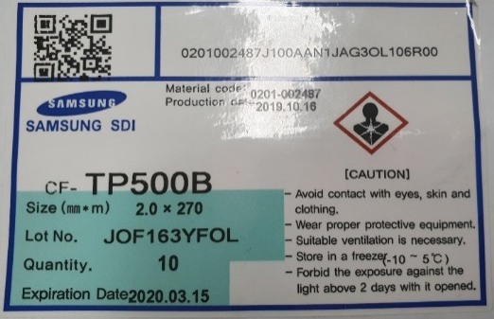
바코드출력시스템 업무상세
4. 업무 처리 기준(TP-500B(270M))
라벨 고유 ID |  | 고객사 | SDC | 제품명 | TP-500B(270m)
라벨구분 | PP(Case) 라벨(상단) | 바코드구분 | 2D(QR_coe) | 폰트 | Arial narrow
기준명 | TP-500B PP(Case) 라벨 정의 | 비고
라벨 내용
No | 항목 | 값 | 설명 | 비고
1 |  | 2D바코드/0201002487J100AAN1JAG3OL106R00 |  | 바코드(2D)
2 | 로고/Material code | 0201-002487
3 | 로고/Production Date | 2019.10.16
4 |  | CF-TP500B
5 | Size(mm*m) | 2.0 X 270
6 | Lot No. | JOF163YFOL
7 | Quantity. | 10
8 | Expiration Date | 2020.03.15
0201002487 J100 A A N 1 JAG 3OL106 R00
자재코드/Vander코드/제조라인공장/Slitting 공장/ 관리선이탈여부/ PCN차수/제조일/생산LOT/Reel 단위(길이)
처리 프로세스
No | 전처리(입력값) | 처리내용 | 설명
1 | 제품코드(TP-500B) 270m
2 |  |  | ?? PP박스 옆 라벨 스캔이 없는가??
3
4 | PP Box No | PP Box 시작 No | 그날 생산된 PP박스 No(100~)
5 | Reel 수량 |  | ?? 엑셀 Uplode OR Key IN
6

Slide 22
바코드출력시스템 업무상세
4. 업무 처리 기준(TP-500B(270M))
라벨 고유 ID |  | 고객사 | SDC | 제품명 | TP-500B(270m)
라벨구분 | PP(Case) 라벨(측면) | 바코드구분 | 2D(QR_code) | 폰트 | Arial narrow
기준명 | TP-500B PP(Case) 라벨 정의 | 비고
라벨 내용
No | 항목 | 값 | 설명 | 비고
1 |  | 2D바코드/0201002240J100AAN1JAB1SE106R100 |  | 바코드(2D)
2 | 로고/Material code | 0201-002240
3 | 로고/Production Date | 2019.10.11
4 |  | CF-TP400E
5 | Size(mm*m) | 2.0 X 270
6 | Lot No. | JOF111Y5SE
7 | Quantity. | 10
8 | Expiration Date | 2020.03.10
0201002240 J100 A A N 1 JAB 1SE106 R100
자재코드/Vander코드/제조라인공장/Slitting 공장/ 관리선이탈여부/ PCN차수/제조일/생산LOT/Reel 단위(길이)
처리 프로세스
No | 전처리(입력값) | 처리내용 | 설명
1 | 제품코드(TP-500B) 270m |  | 옆면 라벨(Reel 라벨)
2 |  |  | ?? PP박스 옆 라벨 스캔이 없는가??
3
4
5
6

Slide 23
바코드출력시스템 업무상세
4. 업무 처리 기준(TP-500B(270M))
라벨 고유 ID |  | 고객사 | SDC | 제품명 | TP-500B(270m)
라벨구분 | ICE BOX 라벨 | 바코드구분 | 2D(QR_code) | 폰트 | Arial narrow
기준명 | TP-500B ICE Box 라벨 정의 | 비고 | 용지(한글/영문)
라벨 내용
No | 항목 | 값 | 설명 | 비고
1 | 자재코드/품명 | 0201-002487 / CF-TP500B
2 | 규격/수량 | 2.0mm * 270M / 60Reel
3 | Lot-No /제조일 | J8F283YFOL / 2019-08-28
4 | P/O / 유효일 | 2D바코드 /2020-01-27 0201002487J100AAN1JAM001162005 |  | 바코드(2D)
5 | Maker | SAMSUNG SDI
0201002487 J100 A A N 1 JAM 001 16200 5 자재코드/Vander코드/제조라인공장/Slitting 공장/관리선이탈여부/ PCN차수/포장일/대박스포장순서/Reel 총길이/유효기간
처리 프로세스
No | 전처리(입력값) | 처리내용 | 설명
1 | 제품코드(TP-500B) 270m
2 |  |  | ?? PP박스 스캔없는가?
3 | 포장일자 |  | 바코드 출력일
4 | ICE Box No | ICE Box 시작 No | 그날 생산된 ICE 박스 포장 순서 No
5 | Reel 수량 |  | 수량을 길이로 2D바코드 생성
6

Slide 24
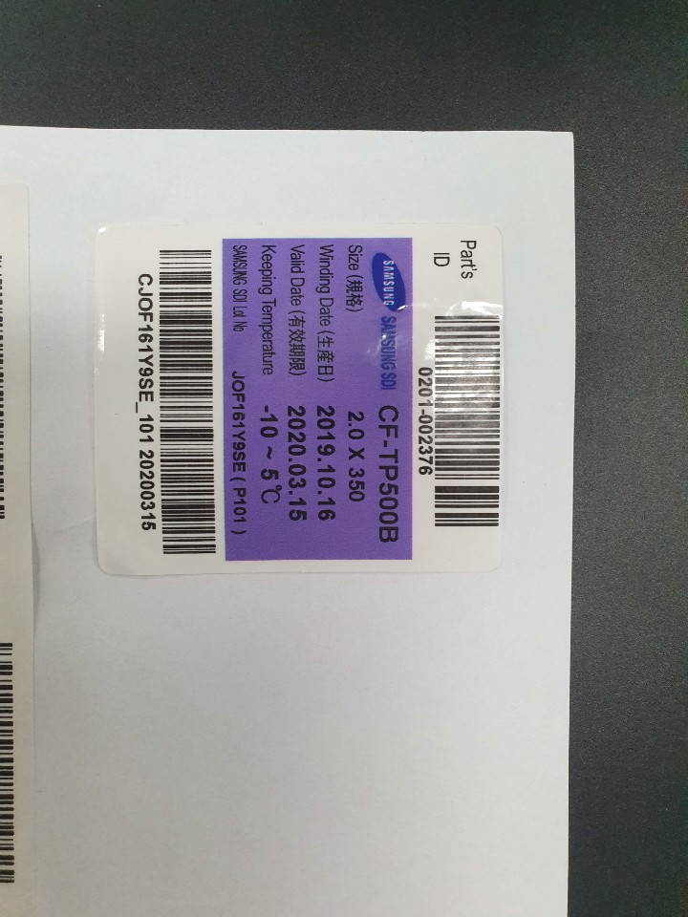
바코드출력시스템 업무상세
5. 업무 처리 기준(TP-500B(350M))
라벨 고유 ID |  | 고객사 | SDC | 제품명 | TP-500B(350m)
라벨구분 | Reel 라벨 | 바코드구분 | 1D(code 128) | 폰트 | Arial narrow
기준명 | TP-500B Reel 라벨 정의 | 비고
라벨 내용
No | 항목 | 값 | 설명 | 비고
1 | Part's ID | 0201-002376 | 고객사코드(자재코드) | 바코드(1D)
2 | 로고 | CF-TP500B
3 | Size | 2.0 X 350
4 | Winding Date | 2019.10.16
5 | Valid Date | 2020.03.15
6 | Keeping Temperature | -10 ~ 5 ℃
7 | SAMSUNG SDI Lot No | JOF161Y9SE(P101)
8 | 바코드 | CJOF161Y9SE_101 20200315 | ACF+Lot no+P/N+유효기간 | 바코드(1D)
처리 프로세스
No | 전처리(입력값) | 처리내용 | 설명
1 | 제품코드(TP-500B) 350m
2 | Lot No | 생산년월일/공정순번/포장코드/고객사 | 유효기간(생산일자+기준정보)
3 | Sliting 순번
4 | P101 | Product 시작 No
5 | 수량(길이) |  | ?? 엑셀 Uplode OR Key IN
6

Slide 25
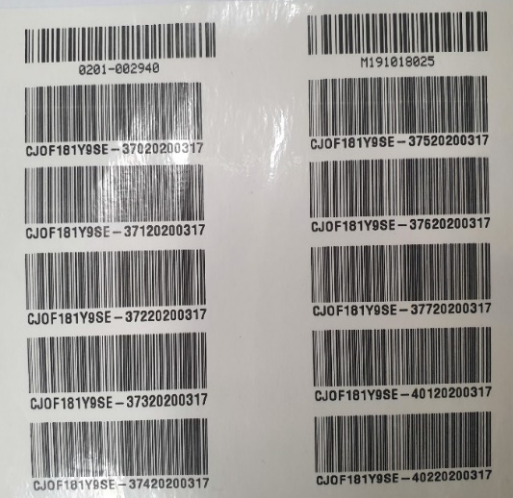
바코드출력시스템 업무상세
5. 업무 처리 기준(TP-500B(350M))
라벨 고유 ID |  | 고객사 | SDC | 제품명 | TP-500B(350m)
라벨구분 | PP(Case) 라벨(측면) | 바코드구분 | 1D(code 128) | 폰트 | Arial narrow
기준명 | TP-500B PP(Case) 라벨 정의 | 비고
라벨 내용
No | 항목 | 값 | 설명 | 비고
1 |  | 0201-002487/M191018025 | 자재코드/SDI 내부관리용 | 바코드(1D)
2 |  | 5행2열(10개) | Acf+Lot no + P/N 유효기간 | 바코드(1D)
3 |  | 5행2열(10개) |  | 바코드(1D)
4 |  | 5행2열(10개) |  | 바코드(1D)
6 |  | 5행2열(10개) |  | 바코드(1D)
7 |  | 5행2열(10개) |  | 바코드(1D)
처리 프로세스
No | 전처리(입력값) | 처리내용 | 설명
1 | Reel Label Scaning | Reel 바코드 스캔 | 옆면 부착용
2 |  | 자재코드 바코드 출력 | 좌측상단
3 |  | SDI 내부관리용 바코드 출력 | 우측상단(내용??)
4 |  | Reel 바코드 10개 출력
5
6

Slide 26
바코드출력시스템 업무상세
5. 업무 처리 기준(TP-500B(350M))
라벨 고유 ID |  | 고객사 | SDC | 제품명 | TP-500B(350m)
라벨구분 | ICE BOX 라벨 | 바코드구분 | 2D(QR_code) | 폰트 | Arial narrow
기준명 | TP-500B ICE Box 라벨 정의 | 비고 | 용지(한글/영문)
라벨 내용
No | 항목 | 값 | 설명 | 비고
1 | 자재코드/품명 | 0201-002487 / CF-TP500B
2 | 규격/수량 | 2.0mm * 270M / 60Reel
3 | Lot-No /제조일 | J8F283YFOL / 2019-08-28
4 | P/O / 유효일 | 2D바코드 /2020-01-27 0201002487J100AAN1JAM001162005 |  | 바코드(2D)
5 | Maker | SAMSUNG SDI
0201002487 J100 A A N 1 JAM 001 16200 5 자재코드/Vander코드/제조라인공장/Slitting 공장/관리선이탈여부/ PCN차수/포장일/대박스포장순서/Reel 총길이/유효기간
처리 프로세스
No | 전처리(입력값) | 처리내용 | 설명
1 | 제품코드(TP-500B) 350m
2 |  |  | ?? PP박스 스캔없는가?
3 | 포장일자 |  | 바코드 출력일
4 | ICE Box No | ICE Box 시작 No | 그날 생산된 ICE 박스 포장 순서 No
5 | Reel 수량 |  | 수량을 길이로 2D바코드 생성
6

Slide 27
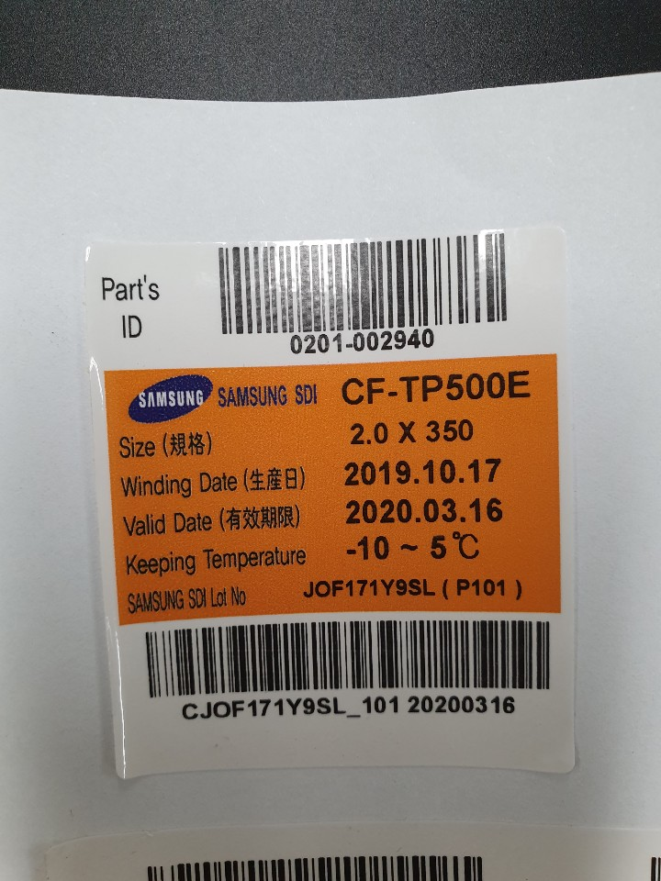
바코드출력시스템 업무상세
5. 업무 처리 기준(TP-500B(350M))
라벨 고유 ID |  | 고객사 | SDC | 제품명 | TP-500E(350m)
라벨구분 | Reel 라벨 | 바코드구분 | 1D(code 128) | 폰트 | Arial narrow
기준명 | TP-500E Reel 라벨 정의 | 비고
라벨 내용
No | 항목 | 값 | 설명 | 비고
1 | Part's ID | 0201-002940 | 고객사코드(자재코드) | 바코드(1D)
2 | 로고 | CF-TP500E
3 | Size | 2.0 X 350
4 | Winding Date | 2019.10.17
5 | Valid Date | 2020.03.16
6 | Keeping Temperature | -10 ~ 5 ℃
7 | SAMSUNG SDI Lot No | JOF171Y9SELP101)
8 | 바코드 | CJOF171Y9SL_101 20200316 | ACF+Lot no+P/N+유효기간 | 바코드(1D)
처리 프로세스
No | 전처리(입력값) | 처리내용 | 설명
1 | 제품코드(TP-500E) 350m
2 | Lot No | 생산년월일/공정순번/포장코드/고객사 | 유효기간(생산일자+기준정보)
3 | Sliting 순번
4 | P101 | Product 시작 No
5 | 수량(길이) |  | ?? 엑셀 Uplode OR Key IN
6

Slide 28
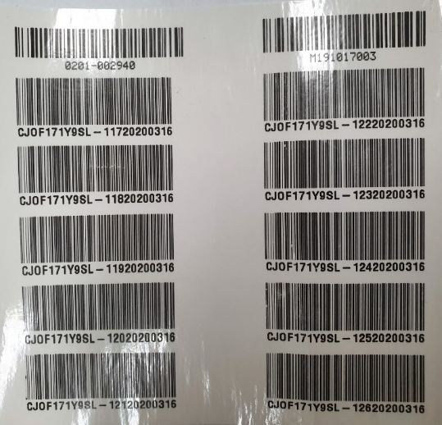
바코드출력시스템 업무상세
6. 업무 처리 기준(TP-500E(350M))
라벨 고유 ID |  | 고객사 | SDC | 제품명 | TP-500E(350m)
라벨구분 | PP(Case) 라벨(측면) | 바코드구분 | 1D(code 128) | 폰트 | Arial narrow
기준명 | TP-500E PP(Case) 라벨 정의 | 비고
라벨 내용
No | 항목 | 값 | 설명 | 비고
1 |  | 0201-002940/M191017003 | 자재코드/SDI 내부관리용 | 바코드(1D)
2 |  | 5행2열(10개) | Acf+Lot no + P/N 유효기간 | 바코드(1D)
3 |  | 5행2열(10개) |  | 바코드(1D)
4 |  | 5행2열(10개) |  | 바코드(1D)
6 |  | 5행2열(10개) |  | 바코드(1D)
7 |  | 5행2열(10개) |  | 바코드(1D)
처리 프로세스
No | 전처리(입력값) | 처리내용 | 설명
1 | Reel Label Scaning | Reel 바코드 스캔 | 옆면 부착용
2 |  | 자재코드 바코드 출력 | 좌측상단
3 |  | SDI 내부관리용 바코드 출력 | 우측상단(내용??)
4 |  | Reel 바코드 10개 출력
5
6

Slide 29
바코드출력시스템 업무상세
6. 업무 처리 기준(TP-500E(350M))
라벨 고유 ID |  | 고객사 | SDC | 제품명 | TP-500E(350m)
라벨구분 | ICE BOX 라벨 | 바코드구분 | 2D(QR_code) | 폰트 | Arial narrow
기준명 | TP-500E ICE Box 라벨 정의 | 비고 | 용지(한글/영문)
라벨 내용
No | 항목 | 값 | 설명 | 비고
1 | 자재코드/품명 | 0201-002487 / CF-TP500B
2 | 규격/수량 | 2.0mm * 270M / 60Reel
3 | Lot-No /제조일 | J8F283YFOL / 2019-08-28
4 | P/O / 유효일 | 2D바코드 /2020-01-27 0201002487J100AAN1JAM001162005 |  | 바코드(2D)
5 | Maker | SAMSUNG SDI
0201002487 J100 A A N 1 JAM 001 16200 5 자재코드/Vander코드/제조라인공장/Slitting 공장/관리선이탈여부/ PCN차수/포장일/대박스포장순서/Reel 총길이/유효기간
처리 프로세스
No | 전처리(입력값) | 처리내용 | 설명
1 | 제품코드(TP-500E) 350m
2 |  |  | ?? PP박스 스캔없는가?
3 | 포장일자 |  | 바코드 출력일
4 | ICE Box No | ICE Box 시작 No | 그날 생산된 ICE 박스 포장 순서 No
5 | Reel 수량 |  | 수량을 길이로 2D바코드 생성
6

Slide 30

바코드출력시스템 업무상세
6. 업무 처리 기준(TP-500E(350M))
라벨 고유 ID |  | 고객사 | SDC | 제품명 | TP-500E(350m)
라벨구분 | ICE BOX 라벨 | 바코드구분 | 2D(QR_code) | 폰트 | Arial narrow
기준명 | TP-500E ICE Box 라벨 정의 | 비고 | 용지(한글/영문)
라벨 내용
No | 항목 | 값 | 설명 | 비고
1 | 품명 | CF-TP500E
2 | 자재코드 | 0201-002940 |  | 바코드(1D)
3 | 수량 | 60 |  | 바코드(1D)
4
5
0201-0002940 / 60
자재코드 / Reel 수량
처리 프로세스
No | 전처리(입력값) | 처리내용 | 설명
1 |  |  | 앞장에서 연속
2
3
4
5
6

